Slide 1

Belajar yang Menggembirakan di Masa Covid-19 (Daring atau Luring)
Prof. Dr. Ir. Qomariyatus Sholihah, Amd.Hyp, S.T., M.Kes.IPU.ASEAN.Eng

Slide 2
Agenda Style
1
Latar Belakang
Latar belakang adanya sistem pembelajaran daring
2
Keluhan Sistem Belajar Daring
Keluhan belajar daring dari guru, orang tua murid, dan murid
3
Belajar yang Menggembirakan
Kiat sistem pembelajaran daring / luring yang menyenangkan
4
Well Being
Bersikap positif untuk mencapai kesejahteraan hidup
Prof. Dr. Ir. Qomariyatus Sholihah, Amd.Hyp, S.T., M.Kes.IPU.ASEAN.Eng

Slide 3
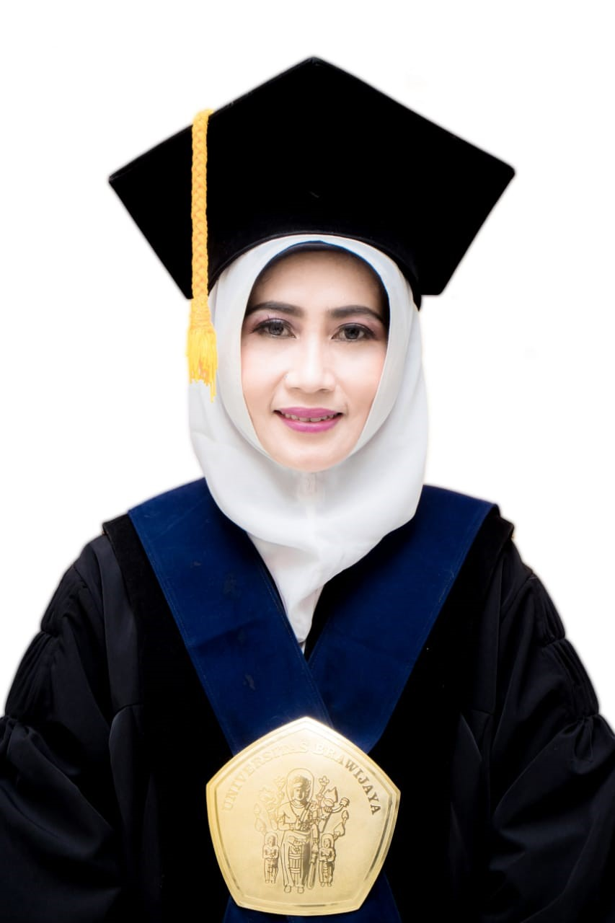
Assalamualaikum
Nama (Lengkap dengan Gelar) | Prof. Dr. Ir. Qomariyatus Sholihah, Amd.Hyp, ST, M.Kes.IPU.ASEAN.Eng
NIP/NIDN | 197804 20200501 2002/0020047804
No. Anggota Profesi Insinyur | 2512.07.030923
No. Insinyur Profesional Utama | 3-07-00-000034-00
No. Anggota Asosiasi Hiperkes dan Keselamatan Indonesia | 2017.04.13.0001
Tempat, Tanggal Lahir | Lamongan, 20 April 1978
Scopus ID | 57193652228
SINTA ID | 6043178
Profil Google Scholar | https://scholar.google.co.id/citations?user=yu5dcGcAAAAJ&hl=en
Jenis Kelamin | Perempuan
Perguruan Tinggi | Program Studi Teknik Industri, Fakultas Teknik, Universitas Brawijaya
Pangkat/Golongan ruang | Pembina Utama Muda / IV C TMT: 01-10-2019
TMT CPNS | 01-01-2005
Jabatan Terakhir | Guru Besar (Dosen)
Agama | Islam
Status Perkawinan | Menikah
Alamat Rumah | Jalan Papa Kuning III No. 3 RT. 03 RW 15, Kelurahan Tulusrejo, Kecamatan Lowokwaru, Kota Malang (65141)
Nomor Telepon/HP | No. Telepon: - HP: 081258057106
Alamat E-mail | qoqom_kuncoro@yahoo.co.nz / qomariyatus@ub.ac.id
Prof. Dr. Ir. Qomariyatus Sholihah, Amd.Hyp, S.T., M.Kes.IPU.ASEAN.Eng

Slide 4
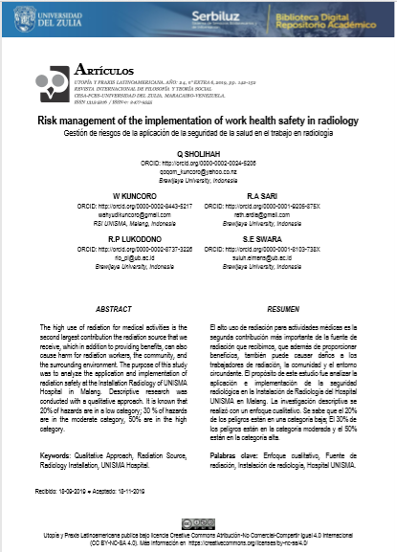
Publikasi Artikel
Jurnal Internasional : 27 Artikel
Terindeks Scopus : 37 Artikel
Jurnal Nasional : 7 Artikel
Proceeding : 3 Artikel
Buku Ajar : 25 Buku

Slide 5
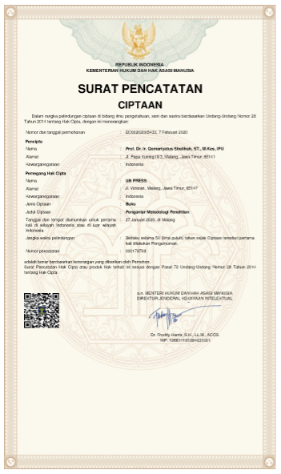
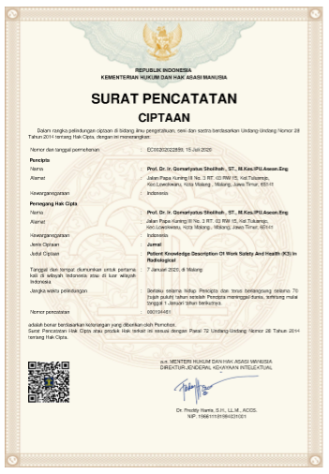
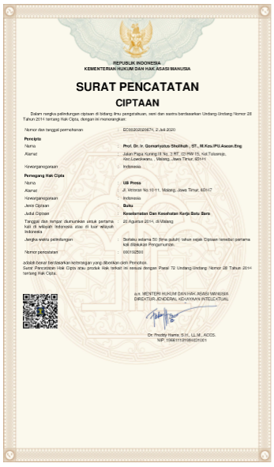
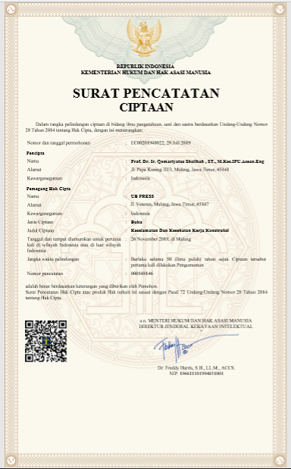
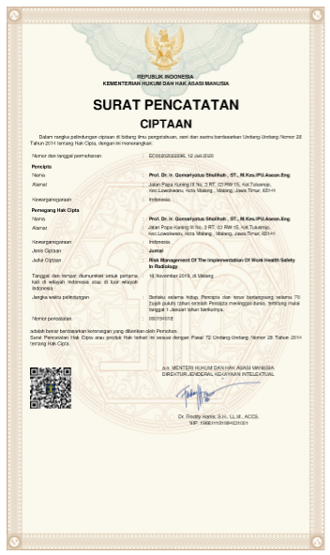
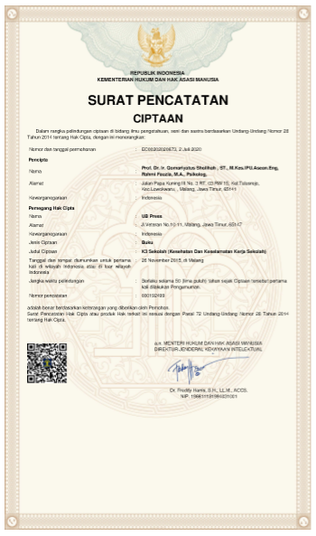
Kepemilikan Hak Cipta
4 Buku dan 2 Artikel

Slide 6
Latar Belakang
Latar belakang adanya sistem pembelajaran daring
Prof. Dr. Ir. Qomariyatus Sholihah, Amd.Hyp, S.T., M.Kes.IPU.ASEAN.Eng

Slide 7
Latar Belakang
Sistem Pembelajaran Daring / Luring
Gubernur DKI Jakarta, Bapak Anies Baswedan, menghentak perhatian warganya. Dalam konferensi pers, beliau menyatakan untuk menutup semua sekolah yang ada di DKI Jakarta selama dua minggu serta menunda pelaksanaan Ujian Nasional. Alasannya adalah karena anak-anak tidak terjangkiti, tetapi akan menjadi carrier bagi virus Corona Covid-19. Dinas Pendidikan bergerak cepat dengan mengeluarkan Surat Edaran No. 27 tahun 2020 tanggal 14 Maret 2020. Pelaksanaan pembelajaran dilakukan di rumah dengan cara “Pembelajaran Jarak Jauh” dari tanggal 16 s.d. 29 Maret 2020. Pendidik tetap masuk dalam melakukan layanan Pembelajaran Jarak Jauh dan melakukan pembersihan lingkungan.
Pada 17 Maret 2020, kebijakan berubah. Berdasarkan SE Kepala Dinas Pendidikan DKI Jakarta Nomor 30 tahun 2020, guru dan tendik dibagi dalam piket dan selebihnya akan diberlakukan Work From Home (WFH) atau bekerja dari rumah. Berbagai bentuk aturan untuk pelaksanaan WFH tersebut dibuat dan wajib dipahami oleh semua pihak. Laporan F1, F2 dan F3 serta Monev juga wajib diisi per hari dengan dilampirkan foto-foto kegiatan pembelajaran di rumah.
Dilansir dari laman Kemdikbud
Prof. Dr. Ir. Qomariyatus Sholihah, Amd.Hyp, S.T., M.Kes.IPU.ASEAN.Eng

Slide 8
Keluhan Sistem Belajar Daring
Keluhan belajar daring dari guru, orang tua murid, dan murid
Prof. Dr. Ir. Qomariyatus Sholihah, Amd.Hyp, S.T., M.Kes.IPU.ASEAN.Eng

Slide 9

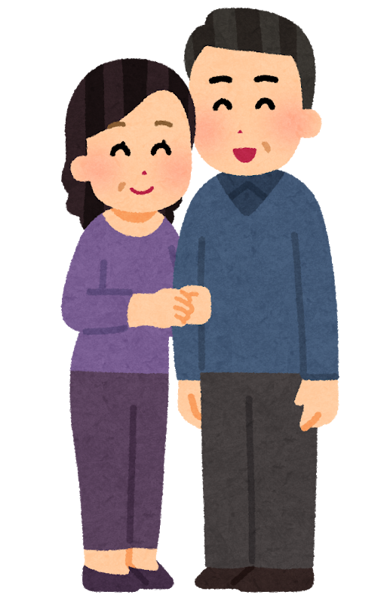
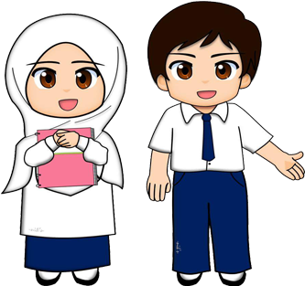
Keluhan
Sistem Pembelajaran Daring
Guru
Orang Tua
Murid
Kuota Internet
Sinyal Internet
Kurangnya penguasaan teknologi
dsb
Menyediakan media untuk daring
Menyediakan Kuota Internet
Kurangnya pengetahuan untuk menggantikan posisi guru di rumah
dsb
Tugas yang lebih banyak dibanding sistem luring
Kuota Internet
Sinyal Internet
dsb
Prof. Dr. Ir. Qomariyatus Sholihah, Amd.Hyp, S.T., M.Kes.IPU.ASEAN.Eng

Slide 10
Kelebihan Sistem
Pembelajaran Daring
Dapat diakses dengan mudah
Pembelajaran dan materi dengan mudah diakses hanya dengan menggunakan smartphone
A
Wawasan yang luas
Biaya lebih terjangkau
Banyak hal yang dapat diketahui dari internet yang belum ada pada media cetak dan hanya dengan membaca buku saja
B
D
Bermodalkan kuota internet murid dapat mengakses materi bila tidak dapat hadit
C
Waktu belajar fleksibel
Waktu belajar bisa dilakukan kapan saja tanpa terikat jam belajar
Prof. Dr. Ir. Qomariyatus Sholihah, Amd.Hyp, S.T., M.Kes.IPU.ASEAN.Eng

Slide 11
Kekurangan Sistem
Pembelajaran Daring
Keterbatasan akses internet
Masih ada daerah yang tidak mendapatkan sinyal yang stabil dan harga kuota masih dirasa cukup mahal
A
B
Pemahaman terhadap materi
Berkurangnya interaksi dengan pengajar
Pemahaman tiap murid berbeda – beda, ada yang membutuhkan penjelasan dari orang lain agar dapat memahami materi
C
Pembelajaran daring bersifat satu arah, sehingga sulit bagi murid untuk mendapat penjelasan yang lebih
D
Minimnya pengawasan belajar
Murid kadang kehilangan fokus. Mudahnya akses pembelajaran membuat murid menunda – nunda waktu belajar
Prof. Dr. Ir. Qomariyatus Sholihah, Amd.Hyp, S.T., M.Kes.IPU.ASEAN.Eng

Slide 12
Belajar yang Menggembirakan
Kiat sistem pembelajaran daring / luring yang menyenangkan
Prof. Dr. Ir. Qomariyatus Sholihah, Amd.Hyp, S.T., M.Kes.IPU.ASEAN.Eng

Slide 13
Konsep Pembelajaran Daring
Hindari pemberian tugas yang banyak dan monoton
Berikan tugas yang membentuk karakter religius
Berikan tugas yang dapat membantu pekerjaan ortu di rumah
Berikan tugas yang fleksibel seperti membuat video menjadi presenter
Berikan kegiatan yang mengeksplor bakat anak
Guru tidak dituntut untuk membuat aplikasi keren namun memberikan ide kreatif dalam penyampaian pembelajaran
Home Learning tidak menuntut nilai, tidak mengejar ketercapaian kurikulum dan difokuskan pada kegiatan yang menyenangkan, bermakna disertai dengan sosialisasi pencegahan dan penanganan penyebaran virus Corona Covid-19.

Slide 14
Well Being
Bersikap positif untuk mencapai kesejahteraan hidup
Prof. Dr. Ir. Qomariyatus Sholihah, Amd.Hyp, S.T., M.Kes.IPU.ASEAN.Eng

Slide 15
Well Being
Kesejahteraan hidup (well being) adalah sebuah kondisi dimana individu memiliki sikap yang positif terhadap diri sendiri dan orang lain, dapat membuat keputusan sendiri dan mengatur tingkah lakunya sendiri, dapat menciptakan dan mengatur lingkungan yang kompatibel dengan kebutuhannya, memiliki tujuan hidup dan membuat hidup mereka lebih bermakna, serta berusaha mengeksplorasi dan mengembangkan dirinya.
e.g. Amount of exercise, sleep patterns, drink, etc.
e.g. Our ability to handle the stresses of life, maintain a positive attitude & sense of purpose
PHYSICAL
MENTAL
SOCIAL
e.g. A positive and supportive social network
Prof. Dr. Ir. Qomariyatus Sholihah, Amd.Hyp, S.T., M.Kes.IPU.ASEAN.Eng

Slide 16
THANK YOU
You can find me at
qomariyatus@ub.ac.id
Prof. Dr. Ir. Qomariyatus Sholihah, Amd.Hyp, S.T., M.Kes.IPU.ASEAN.Eng

